Slide 1
Fiodoro Dostojevskio kūryba

Slide 2
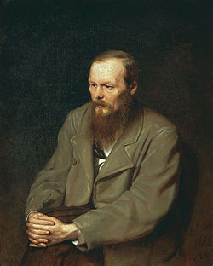
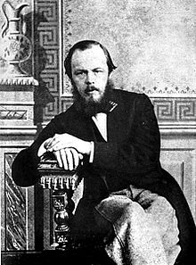
Fiodoras Michailovičius Dostojevskis – vienas žinomiausių XIX amžiaus rusų rašytojų.
Gimė 1821 m. lapkričio 11 d. Maskvoje, vargšų ligoninės gydytojo šeimoje. Po motinos mirties, būdamas penkiolikos metų, tėvo valia stojo į Peterburgo karo inžinerijos mokyklą. Ją baigęs metus tarnavo Rusijos valdžios įstaigose, o paskui atsidėjo literatūriniam darbui.

Slide 3
Dostojevskio kūrinai:
Vargo žmonės (1846)
Antrininkas (1846)
Šeimininkė (1847)
Silpna širdis (1848)
Baltosios naktys (1848)
Netočka Nezvanova (1849)
Stepančikovo kaimas ir gyventojai (1859)
Dėdulės sapnas (1859)
Užrašai iš mirusiųjų namų (1860)
Pažemintieji ir nuskriaustieji (1861)
Žiemos pastabos apie vasaros įspūdžius (1863)
Užrašai iš pogrindžio (1864)
Nusikaltimas ir bausmė (1866)
Lošėjas (1867)
Idiotas (1868)
Amžinas vyras (1870)
Demonai (1872)
Jaunuolis (1875)
Broliai Karamazovai (1880)

Slide 4
Vargo žmonės
Kartais verčiamas kaip Vargingi Žmonės, buvo pirmasis F. Dostojevskio romanas, kurį jis parašė per devynis mėnesius.
Ši knyga buvo dalinai įkvėpta N. Gogolio novelės „Apsiaustas“, kurio pagrindinis veikėjas yra nukopijuotasis tarnautojas. Šis romanas parašytas laiškų forma.
„Vargo žmonių“ herojus, senstelėjęs, skurdus, užguitas valdininkėlis Makaras Devuškinas – tikras biblinis mažutėlis, bet jo siela kupina gilių ir sudėtingų jausmų, kuriuos jis atveria savo laiškuose mylimajai Varvarai.

Slide 5


Lietuviškas knygos viršelis
Rusiškas knygos viršelis

Slide 6
Nusikaltimas ir bausmė
Pirmą kartą publikuotas žurnale „Rusijos Pranešėjas“, o 1866 m. išleista knyga.
Kūrinyje gvildenamos filosofinės, socialinės problemos, keliama nusikaltimo priežastis ir reikšmė.
Autorius planavo kūrinį pavadinti „Girtuoklėliai“, kadangi kūrinyje nemažai dėmesio skiriama neblaivių žmonių elgesiui ir psichologijai. Vėliau norėjo pavadinti „Psichologinė nusikaltimo reikšmė“ , tačiau vėliau parinko taiklų pavadinimą „Nusikaltimas ir bausmė“.

Slide 7


Lietuviškas knygos viršelis
Rusiškas knygos viršelis

Slide 8
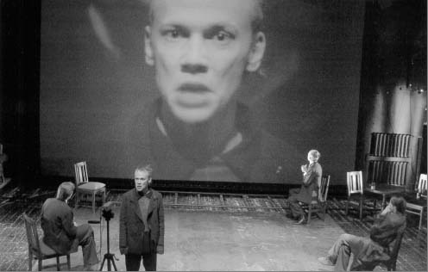
Adaptacija
2004 m. Gintaras Varnas pastatė spektaklį „Nusikaltimas ir bausmė”.

Slide 9
Idiotas
Idiotas – penktasis ir vienas žymiausių rusų rašytojo Fiodoro Dostojevskio romanų.
Romanas buvo skelbiamas žurnale „Rusų šauklys“. Romaną sudaro keturios dalys, kurios suskirstytos į du tomus.
Autorius manė kūrinį pavadinti „Kunigaikštis Myškinas“.
Romane per veikėjus atskleidžama Dostojevskio gyvenimas ir idėjos. Padarydamas Myškiną žmogiškumo įsikūnijimu, Dostojevskis parodo kas gali atsitikti, kai toks žmogus susiduria su visuomene. Myškino "idiotizmas" dažnai susiduria su visuomenės normomis, taip parodomas kunigaikščio naivumas. Deja, "idiotas" negali išgelbėti savęs nuo visuomenės ir galiausiai išprotėja.

Slide 10


Lietuviškas knygos viršelis
Rusiškas knygos viršelis

Slide 11
Adaptacija
1951 m. japonų režisierius Akira Kurosawa sukūrė filmą romano ekranizaciją „Idiotas".
2007 m. Jurijus Smoriginas pastatė baletą.
2009 m. Eimuntas Nekrošius pastatė to paties pavadinimo spektaklį.

Slide 12
Broliai Karamazovai
Broliai Karamazovai- paskutinis rusų rašytojo Fiodoro Dostojevskio romanas.
F. Dostojevskis jį rašė dvejus metus ir dalimis publikavo žurnale „Rusiškas pranešėjas“, rašyti baigė 1880 m.
Knyga apie tėvo nužudymą ir sūnaus bendrininkavimą jame.
Romane atsispindi asmeninė F. Dostojevskio patirta dvasinė trauma dėl tėvo nužudymo, kurį įvykdė jo paties baudžiauninkai.

Slide 13


Lietuviškas knygos viršelis
Rusiškas knygos viršelis

Slide 14
Adaptacija
1969 m. rusų režisieriai Ivan Pyryev ir Kirill Lavrov sukūrė filmą romano ekranizaciją „Broliai Karamazovai".
2012 m. Silva Mieliauskaitė-Krivickienė pastatė spektaklį „Broliai Karamazovai“.

Slide 15
Ištrauka iš „broliai karamazovai“
„Daug kas šiame pasaulyje nuo mūsų paslėpta, bet užtat mums yra duotas slaptingas pajautimas gyvų ryšių su kitu pasauliu, tobulesniu ir aukštesniu pasauliu, pagaliau ir mūsų minčių bei jausmų šaknys yra ne čia, o kituose pasauliuose. Štai kodėl filosofai ir sako, kad daiktų esmės negalime suvokti šioje žemėje. Dievas paėmė sėklas iš kitų pasaulių ir pasėjo šioje žemėje, ir užaugino savo sodą, ir išdygo viskas, kas galėjo išdygti, bet tai, kas išdygo, gyvena ir nemiršta tik dėl to, kad junta kitų, paslaptingų pasaulių esimą; kai nusilpsta ir išnyksta tavo sieloje šis jausmas, tada miršta joje ir tai, kas išdygo tavyje. Tada pasidarai abejingas gyvenimui ir netgi pradedi jo neapkęsti.“

Slide 16
Ačiū už dėmesį ☺

